Slide 1
Гасна хроматографија могућности мултирезидуалне анализе
Нове физичкохемијске методе
Мирослав Ристић
2024/25

Slide 2
Увод
Хроматографија: Михаил Цвет, 1903. године раздвојио смешу биљних пигмената испирајући их петрол етром низ цев (колону) густо пуњену са CaCO₃.
1940-1960: Период даљег значајног развоја технике (Мартин и Синџ, Нобелова награда за хемију 1952.) у току кога се развија гасна хроматографија.
Хроматографија:
Аналитичка / Препаративна
Колонска / Неколонска
Гасна / Течна

Slide 3
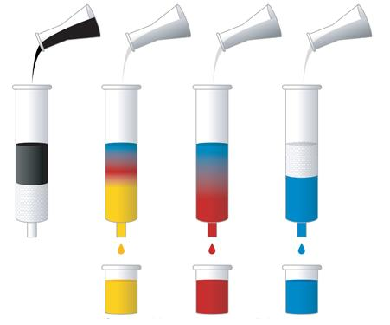
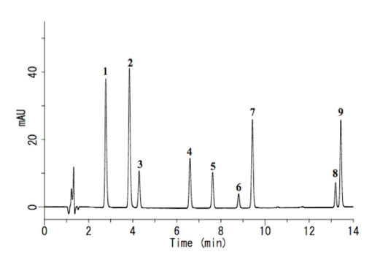
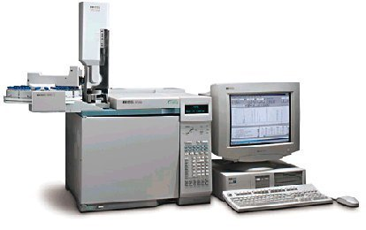
Основни појмови у хроматографији
Аналит
Елуент – оно што носи (испира) аналит
Покретна фаза: аналит + елуент
Непокретна фаза
Хроматографска колона
Ефлуент
Ретенционо време
Мртво време
Детектор
Хроматограм
Хроматограф

Slide 4
Шта је гасна хроматографија (ГХ)?
Врста хроматографије у којој је елуент гас (најчешће He, Ar и N₂ чистоће бар 99,995% без присуства воде и кисеоника) а узорак је или гас или течност ниске тачке кључања која се загревањем може превести у гас, под условом да не дође до термичког разлагања њених компоненти.
ГХ анализом могу бити обухваћене и термички нестабилне компоненте смеше ако се претходно подвргну хемијској реакцији у току које се преводе у стабилне деривате ниже тачке кључања. Овај поступак зове се дериватизација.
Дериватизација треба да је квантитативна, брза и селективна. Најчешће подразумева супституцију функционалних група, а може се обавити и у циљу боље детекције одређеном врстом детектора.

Slide 5
Врсте интеракција у ГХ
АДСОРПЦИЈА, АДСОРПЦИОНА (ГАСНО – ЧВРСТА) ХРОМАТОГРАФИЈА
Непокретна фаза је чврста, компоненте узорка раздвајају се према различитој тежњи да се адсорбују на површину чврсте непокретне фазе (константа адсорпционо-десорпционе равнотеже).
РАСТВАРАЊЕ, ПАРТИЦИОНА (ГАСНО – ТЕЧНА) ХРОМАТОГРАФИЈА
Непокретна фаза је течна, компоненте узорка раздвајају се према различитој тежњи да се растварају у течној непокретној фази (коефицијент расподеле). Непокретна фаза је тешко испарљива течност нанета на унутрашњост колоне (код капиларних колона) или је нанета на грануле чврсте фазе (код пакованих колона). Те грануле зову се носач.

Slide 6
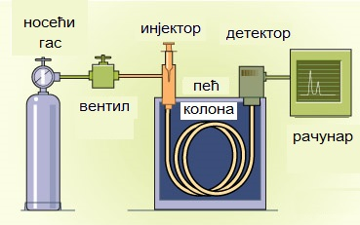
Шема гасног хроматографа
Инјектор служи за унос узорка на пут носећем гасу и даље у колону.
Колона је простор у коме компоненте узорка интерагују са непокретном фазом и раздвајају се.
Пећ служи да одржава колону на жељеној температури (до 400 ^{о}С). Инјектор и детектор могу бити загрејани како не би дошло до кондензације компоненти узорка на њима.

Slide 7
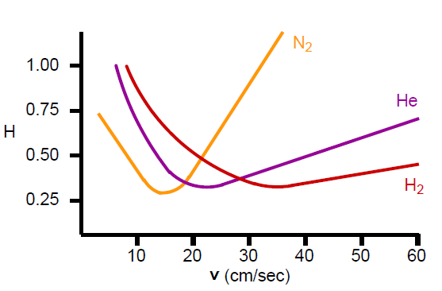
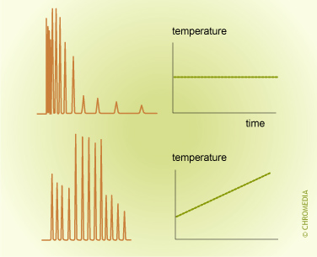
Радни режими у ГХ
Проток носећег гаса
s=A+B/v+Cv
Притисак се подешава тако да брзина кроз колону обезбеди уске пикове (максимум теоријских подова) у складу са Ван Демтеровом једначином.
Протоци: ~ ml / min
1. Изотермски режим
2. Температурски градијентни режим
При нижим Т елуирају се испарљивије компоненте, при вишим теже испарљиве. Чест нежељени ефекат: подизање базне линије због испаравања непокретне фазе.

Slide 8
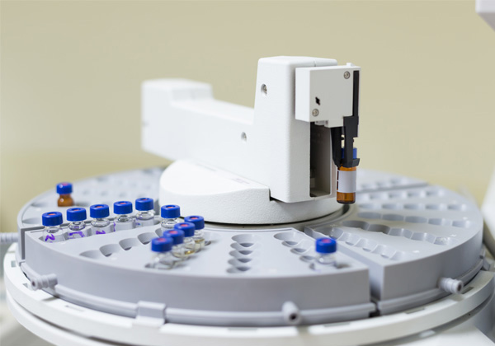
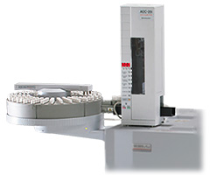
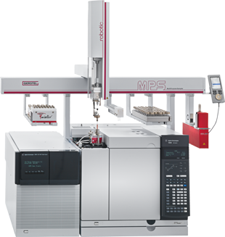
Аутосамплер
Аутоматизован уређај који замењује експериментатора и доводи узорак по узорак са палете у инјектор, не захтева надзор. Конструкција зависи од природе узорка.
На палети осим узорака, налазе се и бочице са растворима за испирање шприца од претходног узорка.

Slide 9
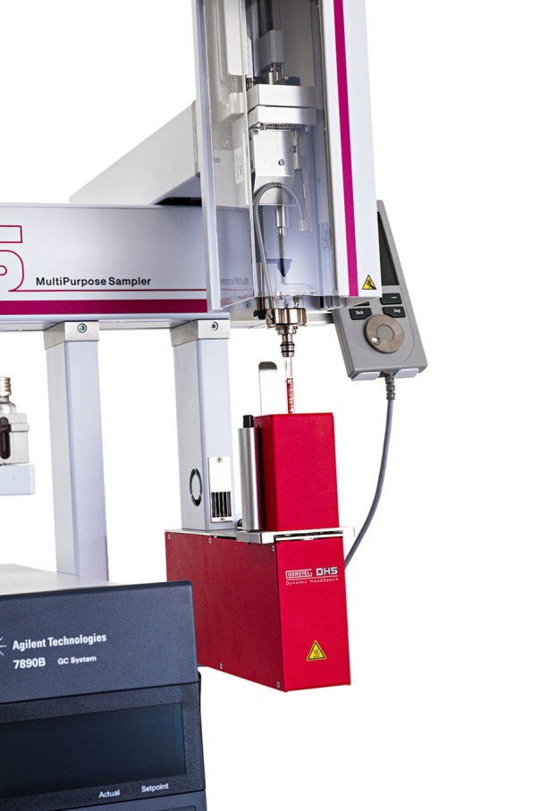
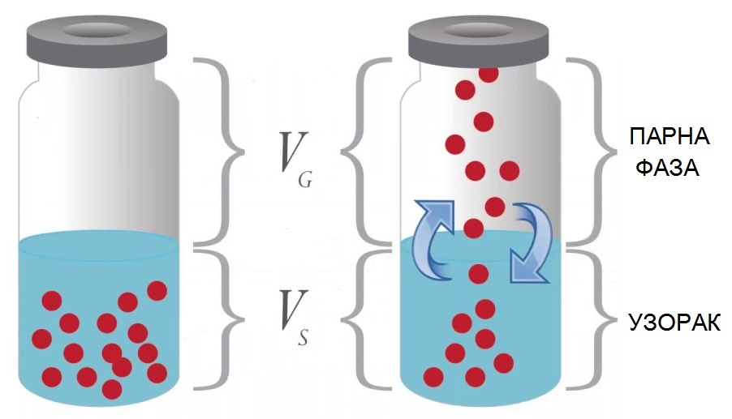
“Headspace” узорковање (семпловање)
За унос испарљивих компоненти течних или чврстих узорака са непожељним матриксом: не инјектује се узорак него пара која је са њим у равнотежи.
Узорак се ставља у ампулу и термостатира се до успостављања равнотеже гас-течно, а затим се аликвот гаса узима шприцем и уноси у инјектор.
Хедспејс узорковање се стандарно користи при анализи алкохола и токсина у крви, адитива у храни и пићима и испарљивих компоненти отпадних вода.

Slide 10
Инјектори
Запремине течних узорака су реда микролитра, а гасних милилитра.
Инјекција није тривијална: потребно је унети оптималну количину узорка за дату хроматографску колону и детектор. Превише узорка може у старту произвести прешироке пикове (мања резолуција) и/или довести до засићења детектора.
Узорак се може унети на пут носећем гасу помоћу гасних славина или шприцем (директно у колону или индиректно на различите начине).
Гасне славине
Одређена запремина гасног узорка подмеће се на пут струји носећег гаса.

Slide 11
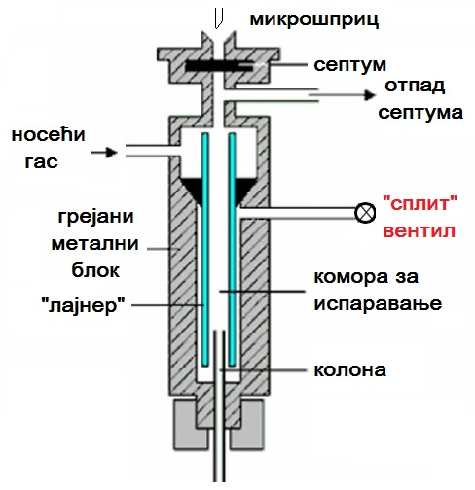
Инјектори
“Split/splitless” инјектор (S/SL)
узорак се из микрошприца (~100μl) уноси у загрејан простор кроз који струји носећи гас. Сплит вентилом регулише се колики део узорка ће проћи у колону.
“Сплитлес” мод рада је када се сплит вентил затвори и тада целокупан узорак из шприца иде у колону (анализе трагова).
“Сплит” мод рада погодан је за концентроване узорке.
Мана: дискриминише компоненте узорка према тачкама кључања, губе се лако испарљиве, дискриминација од загрејане игле: оно што улази у колону није добар репрезент узорка

Slide 12
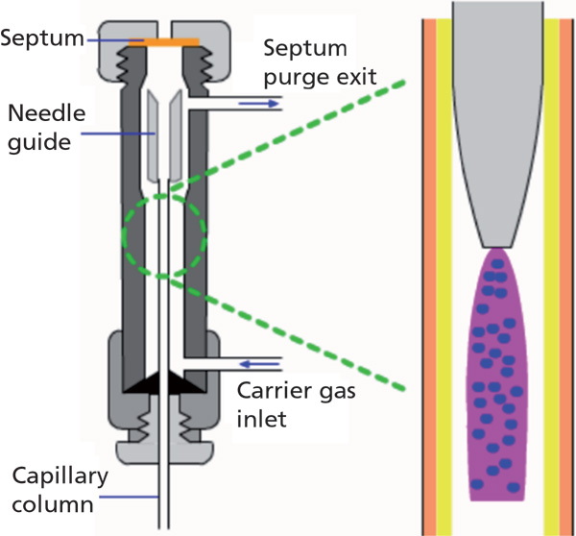
Инјектори
“PTV” инјектор:
Programmed Temperature Vaporising
Сличне конструкције као S/SL,
Али му је блок најпре хладан, игла је хладна и узорак остаје течан кад се унесе у лајнер. Онда се програмирано греје да би све компоненте испариле са много мањом дискриминацијом.
Директно инјектовање
On-column inlet
Узорак се у течном стању, без загревања и при прекиду струје носећег гаса уноси директно у колону. Тек након уноса греје се колона и компоненте испаравају. Погодан за термички нестабилне компоненте узорка, које би S/SL разградио.

Slide 13
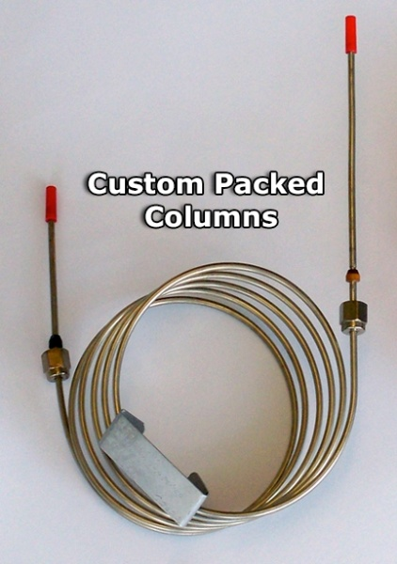
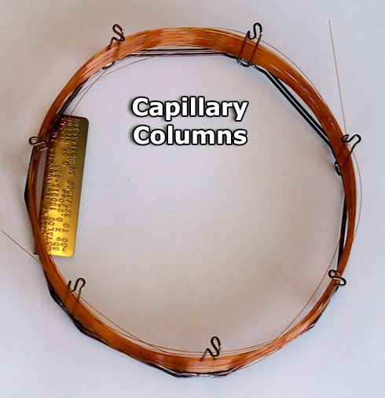
Koлоне
Пуњене (паковане)
Капиларне
Колона је равномерно испуњена ситним честицама непокретне фазе по целој својој запремини.
Непокретна фаза налази се само на унутрашњим зидовима колоне у танком слоју.
Попречни пресек
изглед

Slide 14
Koлоне
Пуњене (паковане)
Капиларне
Унутрашњи пречник: > 2 mm.
Дужина: неколико метара.
Материјал: челик или стакло.
Већи капацитет, више узорка.
Mање теоријских подова, нижа ефикасност.
Намењене углавном за препаративну ГХ.
Унутрашњи пречник: < 1 mm.
Дужина: 10-100 m.
Материјал: стакло са ојачањем.
Мали капацитет, мање узорка.
Више теоријских подова, виша ефикасност, N=16(t _{R} / W)².
Намењене за аналитичку ГХ.

Slide 15
Koлоне
Пуњене (паковане)
Пуњене хемијски инертним сферним гранулама чврсте фазе што равномернијег пречника (100-200 μm) на које се може импрегнирати (или се хемијски везати) непокретна течна фаза.
Што су честице мање, ефикасност раздвајања је већа и потребан је већи притисак да би се одржао задати проток. Најчешће се праве од дијатомејске земље (по саставу 90 % SiO₂) или синтетичких полимера са разним модификацијама или молекулским ситима, активног угља. Доступни су под комерцијалним именима Chromosorb, Porapak, Spherosil...
Ако су сами носачи стационарна фаза, пожељно је да имају високу специфичну површину > 100 m²/g.

Slide 16
Koлоне
Пуњене (паковане)
Активни угаљ: иако је ретенција код њега у основи диктирана дисперзионим интеракцијама, погодни активни центри специфично везују поларне молекуле (нпр. амине).
Адсорпциона ГХ је погодна за анализу смеша гасова, геометријских изомера, водених раствора поларних једињења...
Мане адсорпционе ГХ:
Непокретна фаза може каталисати нежељене реакције
Јака ретенција поларних једињења високе тачке кључања

Slide 17
Koлоне
Wall-coated Porous layer Support -coated
Капиларне
Постоје три врсте:
Непокретне фазе: има их више стотина врста, најчешће су то структурно модификовани полисилоксан и полиетилен гликол.
Нанете су на зид или носач у танком слоју (0,2 – 1 μm).
При већим радним температурама непокретне фазе (посебно поларне) се термички разграђују што се може видети на хроматограму као подизање базне линије а може бити праћено појавом допунских пикова.
Пример термичког разлагања полисилоксана

Slide 18
Koлоне
Непокретне фазе
Својства непокретне фазе: да је хемијски инертна према узорку, да је ниског напона паре, да обезбеђује раздвајање. Избор зависи од природе (поларности) узорка.
Пример: разне модификације полисилоксана
OV-1, SE-30
OV-3, SE-52, ОV-17
OV-275
Неполарни узорци:
стероиди, “PCB”, “PAH”, неполарни пестициди
Слабо поларни узорци: алкалоиди,
стероиди, “FAME”
поларни пестициди
Поларни узорци: алкохоли, поли- незасићене масне киселине, ОХ пестициди

Slide 19
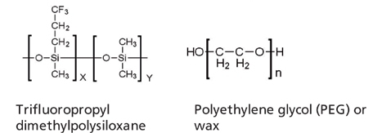
Koлоне
Непокретне фазе
Пример: разне модификације полисилоксана и полиетилен гликол
OV-210
Carbowax 20M
Јако поларни узорци:
Хлорована и нитрована ароматична једињења
Јако поларни узорци:
Киселине, етри, етарска уља

Slide 20
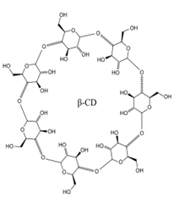
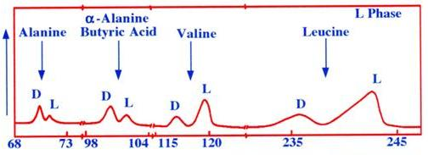
Koлоне
Непокретне фазе
Постоје непокретне фазе које омогућавају раздвајање оптичких изомера, а израђене су од циклодекстрина.
β- циклодекстрин
Пример: раздвајање енантиомера смеше естара аминокиселина

Slide 21
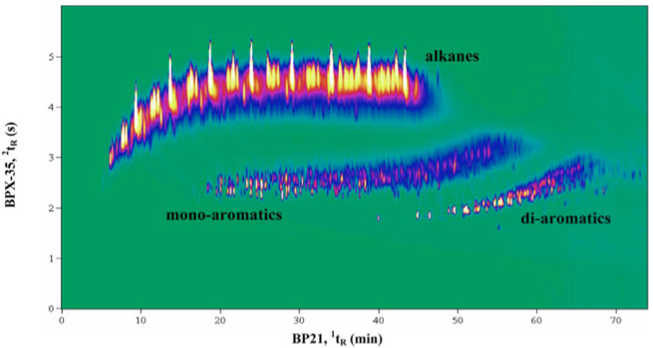
Koлоне
Две колоне могу се редно везати, техника се зове 2Д ГХ (2DGC или GCxGC ) и развијена је ’90-тих. Колоне су различите (неполарна и поларна најчешће), друга је краћа.
На крају сваке је детектор, а раздвојене су модулатором (криогени трап са течним азотом) који служи да циклично сакупља порцију ефлуента са прве колоне, фокусира је и испоручи у другу колону. Моменат испоруке је почетак мерења ретенционог времена у другој колони које је знатно краће него у првој.
Пример: раздвајање угљоводоника дводимензионом
гасном хроматографијом: апсциса је ретенционо време у првој, а ордината у другој колони. Боја~сигнал.

Slide 22
Детектори
Општа својства: (не)деструктивност, (не)специфичност, граница детекције, осетљивост, линеарност (динамички опсег).
детектор | хемијска врста | граница детекције
Пламено јонизујући | Угљоводоници | 1 pg/s
Топлотне проводљивости | универзални | 500 pg/ml
Захвата електрона | Халогенована једињења | 5 fg/s
Масени спектрометар | универзални | 0.25-100 pg/s
Термојонски | Једињења азота и фосфора | 0,1 pg/s (P), 1 pg/s (N)
ФТ-Инфра црвени | Огранска једињења | >1 ng/s
Препаративна хроматографија захтева недеструктивне детекторе који се могу и редно везати са другим детекторима ради њиховог поређења.
ppm~mg/l~mg/kg
ppb~μg/l~μg/kg

Slide 23
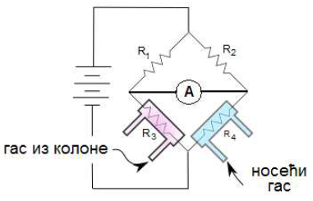
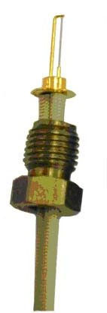
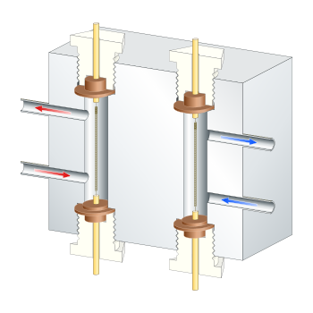
Детектори
Детектор топлотне проводљивости (TCD )
или катарометар: два идентична опторника (W, Pt жице) везана су у две гране Витстоновог моста. Преко једног струји елуент, преко другог ефлуент. Наилазак компоненти на R₃ избацује мост из равнотеже јер мења његов режим хлађења и вредност отпора. Струја у мосту је мерни сигнал овог детектора.
Највећа осетљивост постиже се кад је носећи гас водоник (или хелијум) јер они имају највеће топл. проводљивости. Тада је смер струје у амперметру увек исти (нема инверзних сигнала).
Недеструктиван, једноставне конструкције, неспецифичан, средње или ниске осетљивости.
R₃
R₄

Slide 24
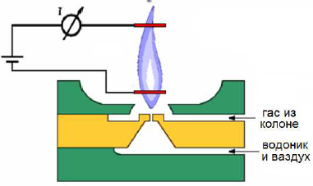
Детектори
Пламено јонизујући детектор (FID )
Ефлуент се уводи у пламен (смеша водоник-ваздух) који је постављен да буде део електричног кола. Компонента која се у пламену јонизује доприноси порасту струје у колу.
Угљоводоници дају струју сразмерну броју С атома у једињењу. Детектор је масено осетљив, а не концентрационо. Н₂О, СО и СО₂ се не виде.
Поуздан је, јефтин, има широк линеарни опсег, деструктиван и специфичан (није за неорганске компоненте).
Сигнал се изражава као укупна количина угљоводоника (често према метану).

Slide 25
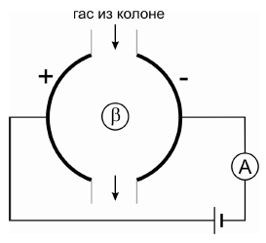
Детектори
Детектор захвата електрона (ECD )
Ефлуент се преводи преко радио-активног β емитера (⁶³Ni). Када струји само носећи гас у колу се успоставља струја чији носиоци су електрони и јони носећег гаса (N₂).
Наиласком компоненти из колоне које имају изражен афинитет према електрону долази до захвата електрона и пада струје што је детекциони сигнал.
Детектор је селективан и врло осетљив за халогена и нитро-једињења. Користи се при анализи пестицида и полихлорованих бифенила (PCB ).
Дериватизацијом се неке компоненте могу учинити видљивим за ECD : најчешће се врши супституција халогенима. Вишеструке супституције показују кумулативан ефекат на осетљивост.

Slide 26
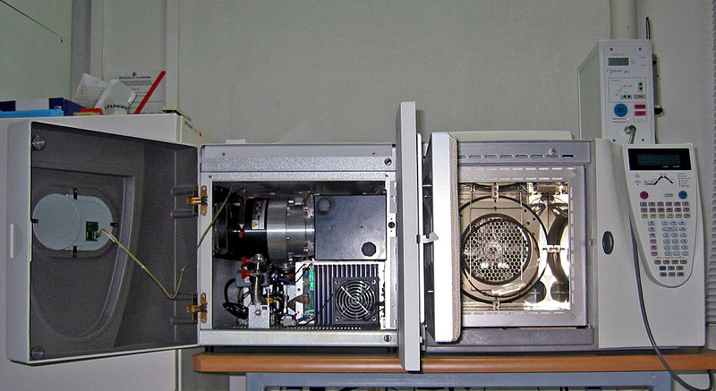
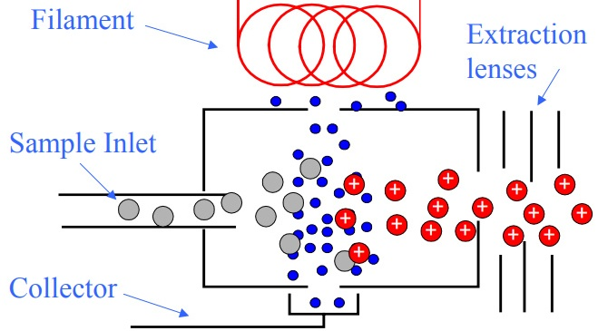
ГХ са масеном спектрометријом (GC-MS)
Ако се на излаз колоне повеже масени спектрометар као детектор добија се хибридни уређај изузетних аналитичких способности. Ова техника је данас коришћена у форензици у анализи трагова (дроге, експлозиви) и за идентификацију компоненти узорака непознатог порекла. Развој ове хибридне технике почео је 1959.
Користе се капиларне колоне, а пре уласка у масени спектрометар ефлуент је потребно превести на ниски притисак (10⁻⁵ mbar , λ~10 m). Јонизација узорка: најчешће ударом електрона, раздвајање по m/z: најчешће квадруполом.

Slide 27
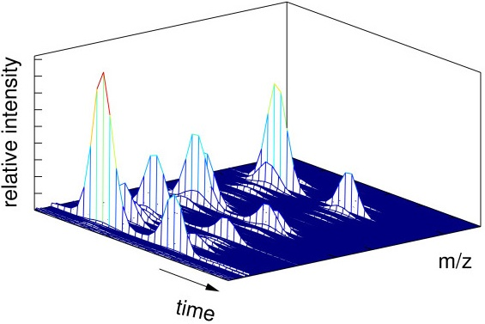
ГХ са масеном спектрометријом (GC-MS)
Приказивањем јонске струје од ретенционог времена добија се хроматограм (total ion chromatogram - TIC), али се осим тога непрекидно снима масени спектар ефлуента тако да се осим по t_{R} компоненте могу и једнозначно идентификовати према изгледу масеног спектра (као према отиску прста). Идентификација се врши поређењем са базом масених спектара. Раздвајање и квантификовање је на тај начин могуће чак и ако су компоненте коелуирале.
Модови рада масеног спектрометра:
Cкeнирајући мод: скенира се задати опсег m/z, најчешће од 30 до 500, неколико пута у секунди. Користи се за идентификацију компоненти према изгледу целокупног масеног спектра.
Селективни или SIM (Selective Ion Monitoring) мод: прате се само одређене масе, карактеристичне за одређене компоненте. Осетљивост се повећава 10 до 100 пута.
GC-MS техником хроматограм добија и трећу димензију – масени спектар у посматраном ретенционом времену.

Slide 28
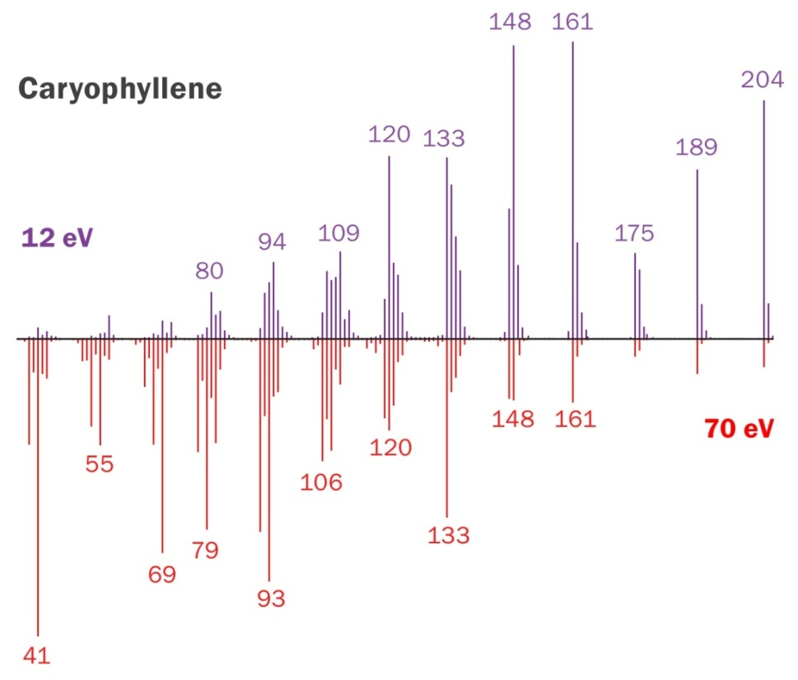
ГХ са масеном спектрометријом (GC-MS)
Енергија електрона којима се врши јонизација најчешће се креће од 10 до 70 eV, од одабира ове енергије зависи степен фрагментације и изглед масеног спектра. Најчешће се добијају једноструко наелектрисани јони.
Енергија јонизације органика: < 10 eV, енергија веза: ~4 eV. Јонизација је мeка ако доминира молекулски јон, а тврда кад је изражена фрагментација.
Ређе се користи хемијска јонизација (меки тип јонизације), којом се у реакцији са метаном протонује молекул и настаје МН⁺ уз минималну фрагментацију.
Пример:
Масени спектар кариофилена (М=204,3), једног састојка етарских уља рузмарина и канабиса, добијен при енергијама електрона од 12 и 70 еВ.

Slide 29
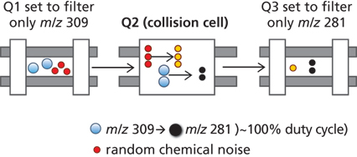
ГХ са масеном спектрометријом (GC-MS)
ГХ - тандемска масена спектрометрија (GC-MS/MS)
Кад сe након изласка из анализатора маса јони даље фрагментишу (у комори сударајући се са инертним гасом) а затим се настали производи упуте на још један анализатор маса.
Тиме се значајно редукује утицај матрикса на шум и може се постићи изузетно висока осетљивост. Могу се квантификовати врло ниске концентрације компоненти.
Специфичност спрезања са MS је што се у квантификацији неке компоненте може као унутрашњи стандард (УС) користити њен изотополог: исто хемијско једињење различитог изотопског састава. Иако се хроматографски пикови аналита и унутрашњег стандарда скоро потпуно преклапају (блиска су им ретенциона времена), у SIM моду ће сигнали њихових јонских струја бити регистровани одвојено. УС су најчешће 3-10 пута деутерисани аналити. Предност: идеалан УС, каквог нема у природи.

Slide 30
Дериватизација у ГХ
1. Смањење тачке кључања
Поларне групе (посебно активни водоник код –COOH, -OH, -NH група)
Замењују се мање поларним. Дериват нема могућност грађења
водоничних веза, има већу испарљивост.
Алкилација /арилација аналита: активни водоник замењује се алкил/арил групом (пример: алкилфлуорометил сулфонат као реактант)
Силилација аналита: активни водоник замењује се триметил –силил групом

Slide 31
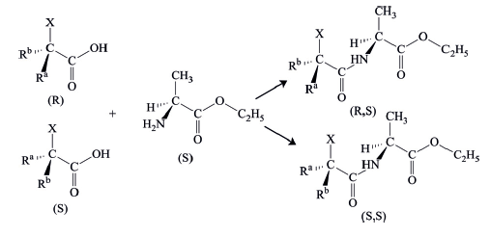
Дериватизација у ГХ
2. Боља сепарација у колони
Дериватизација доводи до тога да се пикови у хроматограму боље раздвоје.
Пример: смеша енентиомера у реакцији са једним чистим енентиомерним обликом даје смешу дијастереоизомера који се могу раздвојити у обичној (нехиралној) колони:
Енантиомери
α-супституисаних
Органских киселина
(S) Етил 2-амино пропаноат
Смеша дијастереоизомера

Slide 32
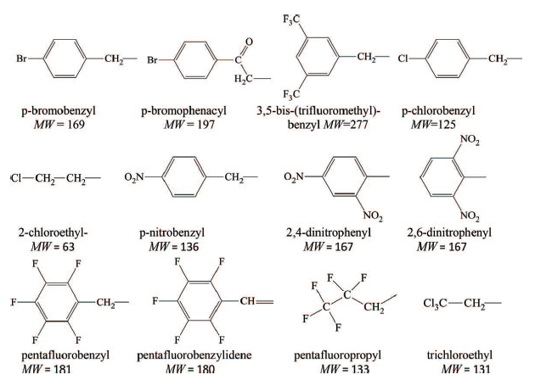
Дериватизација у ГХ
3. Већа осетљивост детекције:
Супституција групама које носе халогене елементе или нитро групе повећава осетљивост детекције детектором захвата електрона.

Slide 33
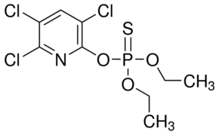
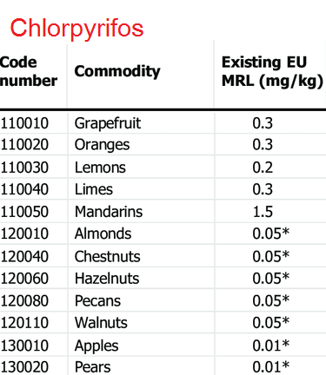
Примена ГХ
Анализа пестицида
Пестициди: све супстанце које служе уништавању штеточина у узгоју биљака и животиња (хербициди, инсектициди, фунгициди...). Органохлорни, органофосфорни...
Анализа пестицида је захтевна: молекули разних хемијских класа, различитих физичко-хемијских својстава, присутни су у биолошком узорку (сложен матрикс) у малој концентрацији.
МДК (максимална дозвољена количина) вредност прописана је законским регулативама за сваки пестицид у свакој биљној врсти.
MRL (maximum residue level)
Пример: регулатива за хлорпирифос
у неким плодовима воћа.

Slide 34
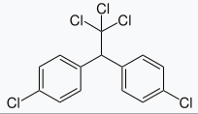
Примена ГХ
Анализа пестицида
ГХ омогућава мултирезидуалну анализу пестицида: може се детектовати и преко 100 остатака пестицида у узорку. Уколико су пестициди неиспарљиви и термички се разграђују, онда се користи течна хроматографија.
Припрема узорка: најчешће екстракција чврстом фазом (SPE). Најчешће се користи splitless инјекција, инјектује се 1-3 ml екстракта узорка. Избор колоне зависи од поларности пестицида. Квалитативна и квантитативна ГХ анализа обавља се најчешће са детектором захвата електрона или у комбинацији са масеним спектрометром.
Границе детекције су најчешће реда ~ppb, што је и ред величине МДК вредности које су прописане регулативама. За квантификацију се могу користити унутрашњи стандарди који "покривају" више аналита, а у случајевима сложених матрикса и GC-MS анализе најбоље је употребити изотопски измењен аналит.
DDT (дихлор-дифенил-трихлоретан)

Slide 35
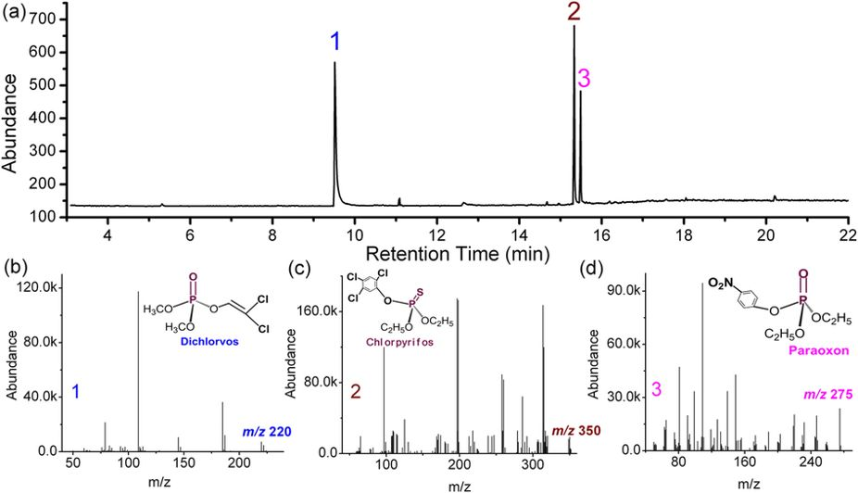
Примена ГХ
Анализа пестицида
Преузето од: P. Xu, C. Chen and X. Li,Scientific Reports vol.5, Article number: 17171 (2015)
Апарат: GC/MS Agilent 7890 A-5975C, колона: DB-17MS (30 m × 0.25 mm × 0.25 μm), пећ: 3 min на 40 °C, дизање 15 °C min⁻¹ до 280 °C, инјекција: 1μl, сплит: 50:1, носећи гас: Не, проток: 1.1 mL min⁻¹. јонизација: електронским ударом 70 еВ (250 °C), темп. квадрупола: 150 °, скен: m/z од 50 до 500, база за идентификацију: NIST08 mass spectral library.

Slide 36
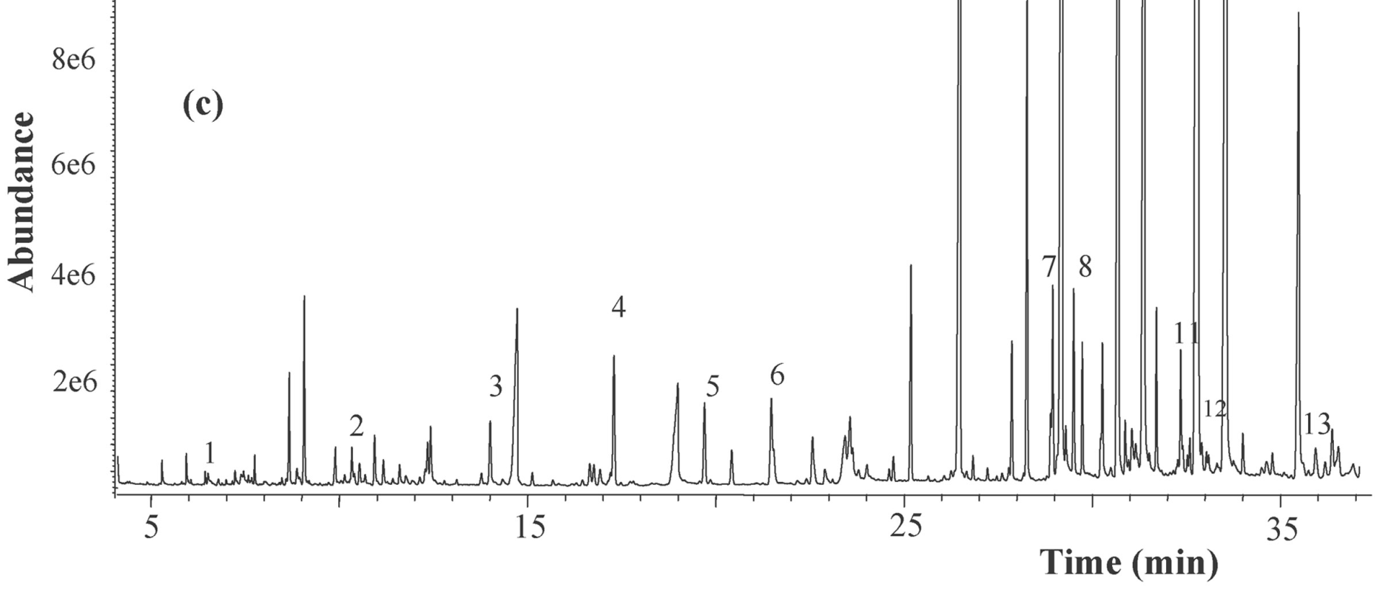
Примена ГХ
Анализа пестицида у екстракту плодова брескве који је добијен екстракцијом помоћу чврсте фазе (SPE-CN). M. ARAOUD еt al, Journal of Environmental Science and Health Part B (2007) 42, 179–187
Анализа пестицида
1: Methomyl, 2: Dichlorvos, 3: Heptenophos, 4: Gamma-HCH, 5: Heptachlor, 6: Chlorpyriphos, 7: Penconazole, 8: Bifenthrin, 9: Tetradifon, 10: Amitraze, 11: Coumaphos, 12: Cyfluthrin, 13: Cypermethrin
Апарат: Agilent Technologies 6890, колона: 30 m × 0.25 mmI.D. HP-5, 5% dimethyl polysiloxane capillary column, пећ: 2 min на 70 °C, дизање 25 °C min⁻¹ до 150 °C, дизање 3 °C min⁻¹ до 200 °C, дизање 8 °C min⁻¹ до 280 °C инјекција: 1μl, сплитлес, носећи гас: Не, проток: 1 mL min⁻¹. јонизација: електронским ударом 70 еВ (280 °C), база за идентификацију: Chemstation Agilent.

Slide 37
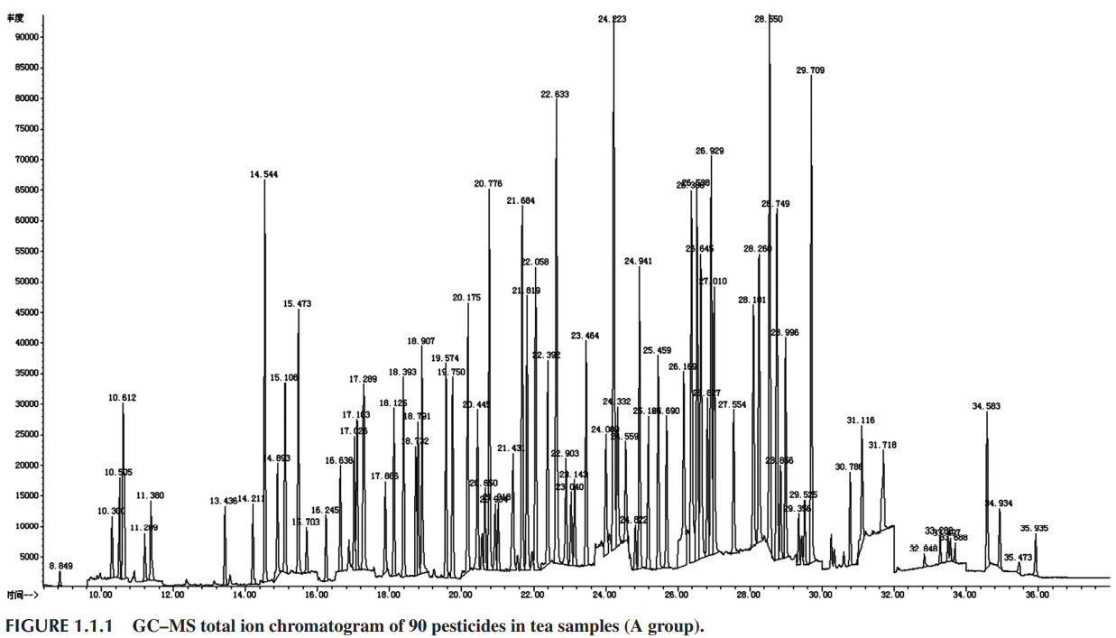
Примена ГХ
Анализа пестицида
Mol et al. (2007) Anal. Bioanal. Chem. 389 (6), 1715–1754. : анализа 341 остатка пестицида.
Guo-Fang Pang et al. (2018) Analysis of Pesticide in Tea : 490 остатака пестицида са GC-MS

Slide 38
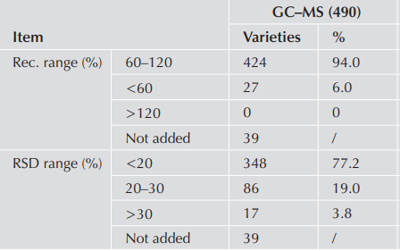
Примена ГХ
Анализа пестицида
Guo-Fang Pang et al. (2018) Analysis of Pesticide in Tea : 490 остатака пестицида са GC-MS.
За сваки пестицид предложена су два карактеристична јона (m/z) за квалификацију и један за квантификацију. Коришћен је хептахлор епоксид као унутрашњи стандард за све аналите.
Аналитички
принос

Slide 39
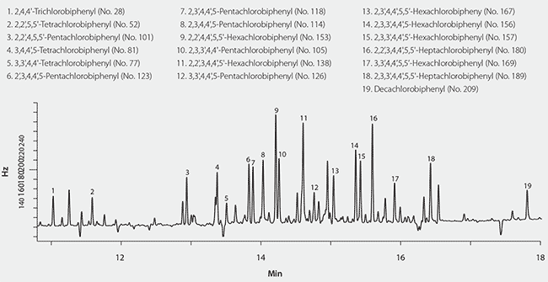
Примена ГХ
Анализа полихлорованих бифенила (PCB )
Хлоровани деривати бифенила коришћени су до ’60-тих као изолатори и расхладне течности у трансформаторима. Липосолубилни су и биоакумулирају се (нпр. у рибама). Високо токсични су и данас забрањени.
колона: SLB-5ms, 20 m × 0.18 mm I.D., 0.18 µm; пећ: 75 °C (1 min), 12 °C/min до 340 °C (20 min); инј. темп.: 250 °C; детектор: ECD, 340 °C; носећи гас: водоник, 1.2 mL/min; инјекција: 1 µL, splitless (0.75 min); лајнер: 4 mm I.D
Преузето из: Kathy Stenerson, Caitlin Brown, Reporter US Volume 33.4 (Food & Bev. Suppl.)

Slide 40
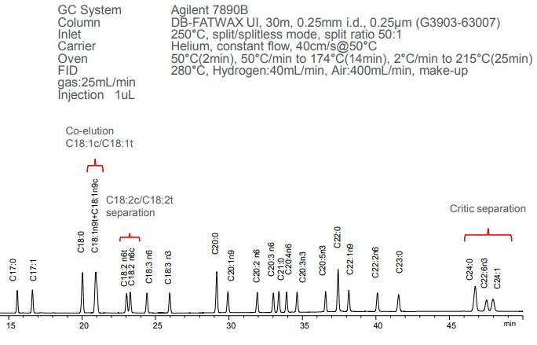
Примена ГХ
Анализа масних киселина (као метил естара: FAME )
коелуција и раздвајање cis и trans изомера
раздвајање незасићених изомера по положају C=C веза

Slide 41
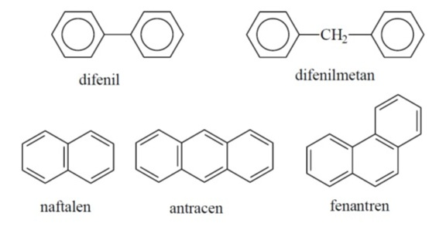
Примена ГХ
Анализа полицикличних ароматичних угљоводоника (PAH )
Врло токсична једињења (узрочници рака и срчаних болести). Има их у природи (угаљ, нафта) а настају при непотпуном сагоревању органских материја (гориво, дувански дим, пржена храна). До 5 прстенова могу бити слабо растворљива у води или се наћи у гасној фази, преко 5 су чврста и нерастворна у води.
Анализа се може радити са неполарним колонама, са пламено јонизујућим детектором или GC-MS техником.

Slide 42
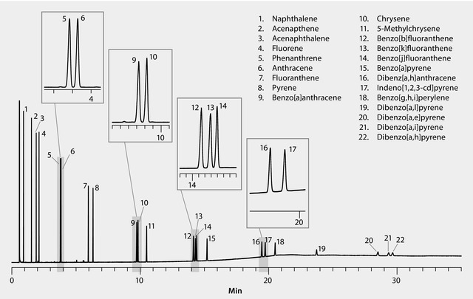
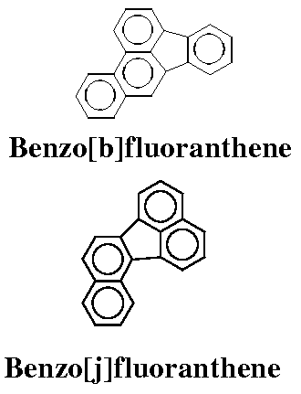
Примена ГХ
Анализа полицикличних ароматичних угљоводоника (PAH )
Раздвајање
изомера
Колона: SLB-ILPAH, 20 m x 0.18 mm I.D., 0.05 µm, пећ: 150 °C, 15 °C/min to 225 °C, 5 °C/min to 300 °C (15 min), носећи гас: H₂, 1.3 mL/min, узорак: смеша 22 PAH-a, сваки 100 µg/mL у метил хлориду, инјекција: 1 µL, 300:1 split, 300 ^{о}C, детектор: FID, 310 °C. Извор: www.sigmaaldrich.com

Slide 43
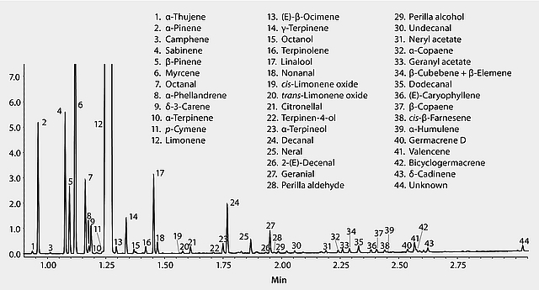
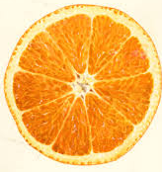
Примена ГХ
Колона | SLB-5ms, 10 m x 0.10 mm I.D., 0.10 µm (28465-U)
Пећ | 40 °C, 50 °C/min to 320 °C
Носећи гас | hydrogen, 81.5 cm/sec constant
Инјекција | 0.4 µL, 300:1 split
Инј. Темп. | 320 °C
детектор | FID, 320 °C
Анализа етарских уља
Eтарска уља су лако испарљиве течности које се издвајају из биљака најчешће дестилацијом. Употребљавају се у медицини, фармацији, индустрији хране.
Пример: анализа етарског уља
поморанџе у хексану
Време анализе око 3 минута
Извор: www.sigmaaldrich.com

Slide 44
Предности и мане ГХ
Предности: Мане:
Мала количина узорка
Брза техника (< 1 сат)
Ефикасно раздвајање компоненти смеше
Висока осетљивост (ppm, ppb)
Прецизност (у квантификацији 1-5% RSD)
Спрезање са МС
Ограниченост на испарљиве узорке
Температура не преко 400^{о}С
Није погодна за термички нестабилне компоненте

